Slide 1
BÀI 11
KHÁI NIỆM VÀ VAI TRÒ CỦA GIỐNG CÂY TRỒNG

Slide 2

NỘI DUNG
Bài 11: KHÁI NIỆM VÀ VAI TRÒ CỦA GIỐNG CÂY TRỒNG
I
Khái niệm về giống cây trồng
II
Vai trò của giống cây trồng
III
Luyện tập
IV
Vận dụng

Slide 3
MỤC TIÊU BÀI HỌC
1
2
Trình bày được khái niệm giống cây trồng.
Nêu được vai trò của giống cây trồng.
MỤC TIÊU
4
3
Đề xuất phương án nhân rộng giống cây trồng địa phương.
Khảo sát được các giống cây trồng ở địa phương

Slide 4
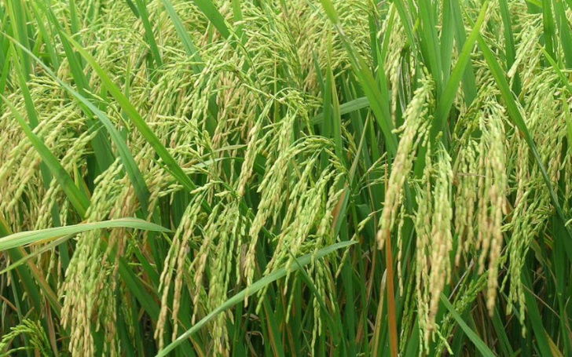
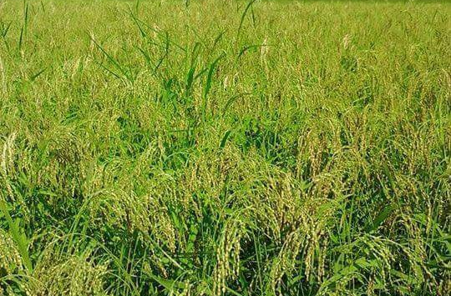
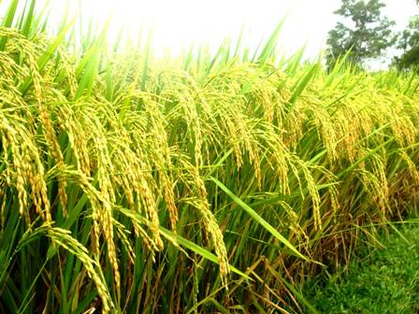

I. KHÁI NIỆM VỀ GIỐNG CÂY TRỒNG
Giống lúa Nàng Thơm
Giống lúa nếp Tú Lệ
Giống lúa ST25
Giống cây trồng là 1 quần thể cây trồng có thể phân biệt với QT cây trồng khác qua biểu hiện của ít nhất 1 đặc tính và di truyền được cho đời sau;
+ đồng nhất về hình thái, ổn định qua các chu kì nhân giống;
+ có giá trị canh tác, giá trị sử dụng.
+ Bao gồm: giống cây nông nghiệp, dược liệu, cây cảnh và nấm ăn.
Giống cây trồng là gì???

Slide 5
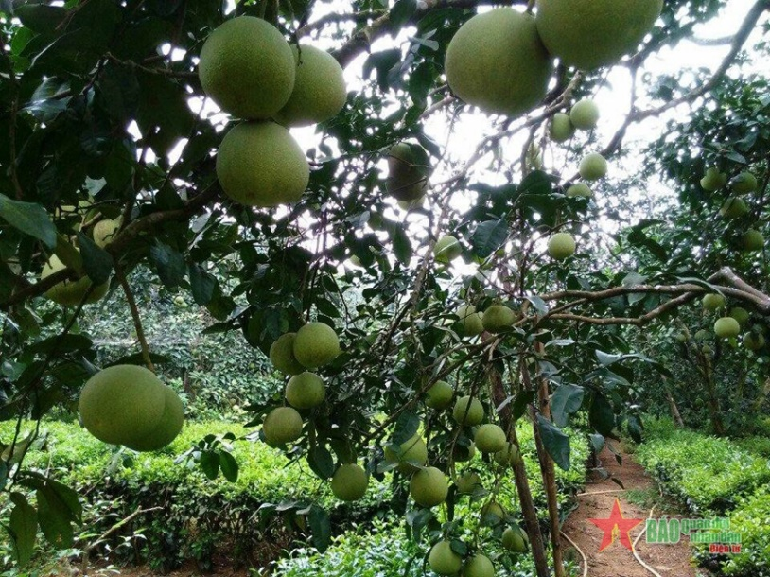
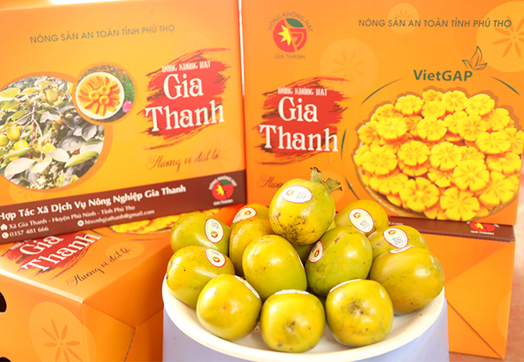

Giống cây trồng địa phương
Kể tên giống cây trồng ở địa phương và cho biết chúng có đặc điểm gì nổi bật so với các giống khác cùng loài.
Bưởi Đoan Hùng
Hồng không hạt Gia Thanh
https://www.youtube.com/watch?v=8Dh4qeDpCpg
Vì sao mỗi giống cây trồng lại chỉ phù hợp với một hoặc một số vùng sinh thái nhất định?
- Mỗi giống cây trồng thường chỉ cho năng suất cao, chất lượng tốt ở 1 hoặc 1 số vùng sinh thái nhất định.

Slide 6

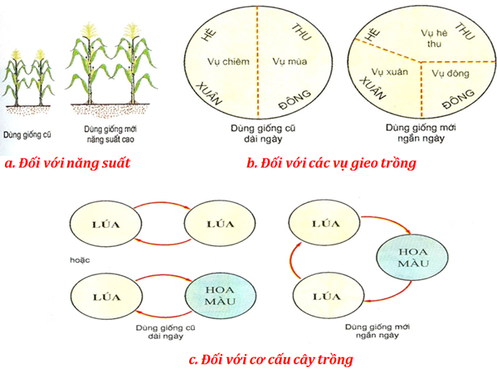
THẢO LUẬN NHÓM
HS chia 4 nhóm, nghiên cứu tài liệu SGK trang 58, 59 thảo luận nhóm trong 10 phút hoàn thành phiếu học tập “Vai trò của giống cây trồng”.
1. Nêu các vai trò của giống cây trồng
2. Giống mới giúp tăng vụ và thay đổi cơ cấu cây trồng như thế nào?

Slide 7




II. VAI TRÒ CỦA GIỐNG CÂY TRỒNG
1
  Tăng năng suất và chất lượng nông sản.
2
  Tăng khả năng kháng sâu, bệnhvà tăng khả năng chống chịu với điều kiện bất lợi của môi trường.
3
  Tăng vụ
4
  Thay đổi cơ cấu cây trồng

Slide 8





THẢO LUẬN NHÓM
KHẢO SÁT GIỐNG CÂY TRỒNG Ở ĐỊA PHƯƠNG

Slide 9
NỘI DUNG
Giá trị sử dụng
Tên giống cây trồng
Kỹ thuật canh tác
Phương án cơ cấu mùa vụ hợp lí
Phương án nhân rộng giống cây trồng
Làm việc tại nhà hoàn thành báo cáo dưới dạng poster, powerpoint, word hoặc video tiết học tiếp theo báo cáo

Slide 10
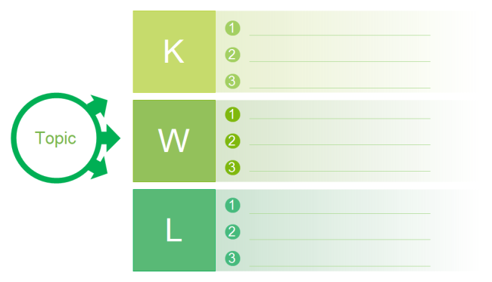
III. LUYỆN TẬP
- Em hãy liệt kê 3 điều em đã học được về giống cây trồng vào phiếu học tập KWL trong thời gian 1 phút
- Tóm tắt nội dung bài dưới dạng sơ đồ tư duy vào vở trong thời gian 5 phút
điều em đã biết
Giống cây trồng
điều em muốn biết
điều em học được

Slide 11
IV. VẬN DỤNG
Mỗi nhóm lên báo cáo sản phẩm thảo luận nhóm ở nhà trong 5 phút
Mỗi nhóm đánh giá vào phiếu đánh giá sản phẩm theo rubric đánh giá GV đưa ra
STT | Mức 1 | Mức 2 | Mức 3
1 | Đầy đủ nội dung nhưng trình bày không khoa học và thẩm mĩ hoặc thiếu 1 trong các nội dung: Tên giống cây trồng, giá trị sử dung, kĩ thuật canh tác, phương án nhân rộng giống, phương án cơ cấu mùa vụ hợp lí 15-25 ĐIỂM | Đầy đủ nội dung, trình bày khoa học, tính thẩm mĩ không cao: Tên giống cây trồng, giá trị sử dung, kĩ thuật canh tác, phương án nhân rộng giống, phương án cơ cấu mùa vụ hợp lí 25-35 ĐIỂM | Đầy đủ nội dung, trình bày khoa học, thẩm mĩ cao, số liệu cập nhật chính xác: Tên giống cây trồng, giá trị sử dung, kĩ thuật canh tác, phương án nhân rộng giống, phương án cơ cấu mùa vụ hợp lí 35-40 ĐIỂM
2 | Giọng nói còn nhỏ, chưa rõ ràng, chưa thu hút người nghe 5-10 ĐIỂM | Giọng nói to, rõ ràng, chưa truyền cảm, chưa thu hút người nghe 10-15 ĐIỂM | Giọng nói to, rõ ràng, truyền cảm, thu hút người nghe 15-20 ĐIỂM
3 | Chưa có tính sáng tạo 5-10 ĐIỂM | Tính sáng tạo còn ít 10-15 ĐIỂM | Rất sáng tạo 15-20 ĐIỂM
4 | Điểm thưởng khác (10-20 ĐIỂM): Lí do thưởng điểm

Slide 12
Thank You!
www.themegallery.com

Slide 13

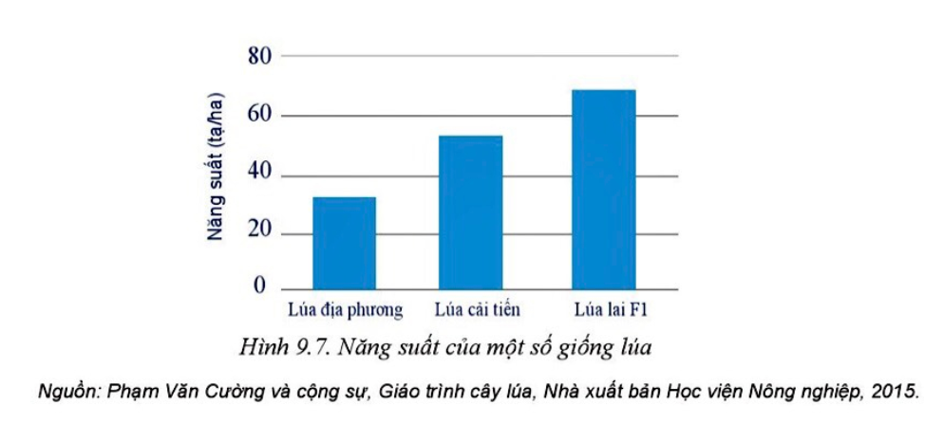
  Tăng năng suất và chất lượng nông sản.
Giống lúa | Năng suất trung bình (tạ/ha) | Chất lượng
Giống Gia Lộc 26 | 64,0-71,0 | Gạo trong, cơm mềm, mùi thơm nhẹ, hàm lượng amylose khoảng 18%
Giống lúa lai thơm 6 | 60,0-80,0 | Cơm trắng bóng, cơm dẻo, dai, vị đậm và có hương thơm mùi cốm. Hàm lượng amylose khoảng 12-14%
Giống lúa ST 25 | 65,0-70,0 | Gạo trắng trong, cơm mềm, thơm, vị đậm
Giống LTh31 | 65,0-68,0 | Gạo trắng trong, cơm mềm và đậm, hàm lượng amylose khoảng 18,5%
Giống BC 15 | 70,0-75,0 | Gạo trong, cơm mềm và đậm, hàm lượng amylose khoảng 18,5

Slide 14
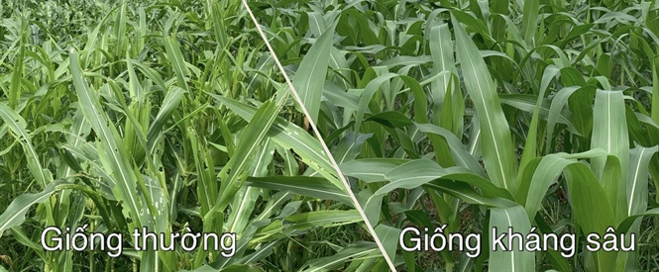
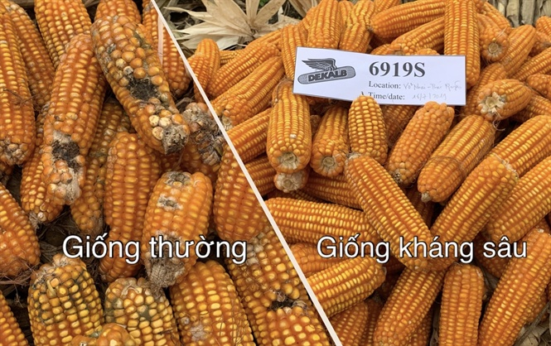
Giống cây trồng kháng sâu bệnh

